Slide 1
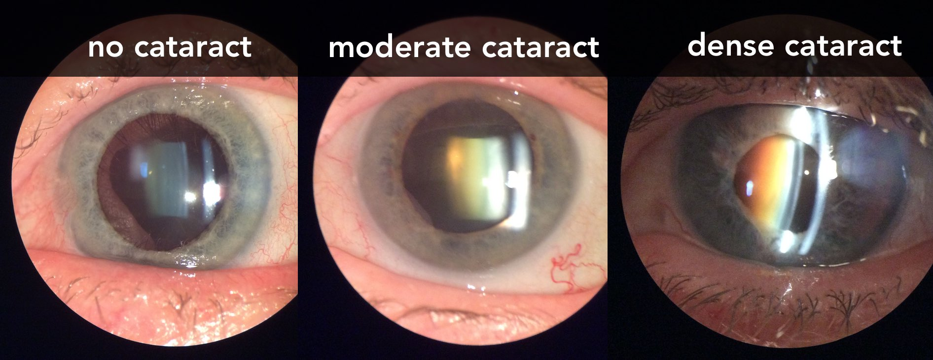
Cataract

Slide 2
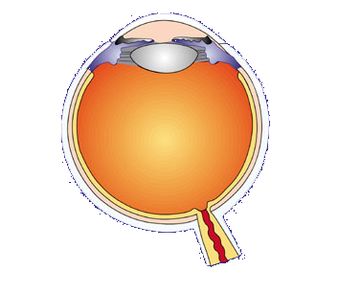
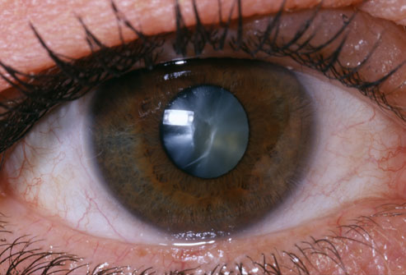
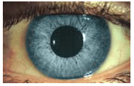
Anatomy
จอประสาทตา
เลนส์แก้วตา
น้ำวุ้นตา
เส้นประสาทตา
แมคคูล่า จุดโฟกัสของภาพ

Slide 3
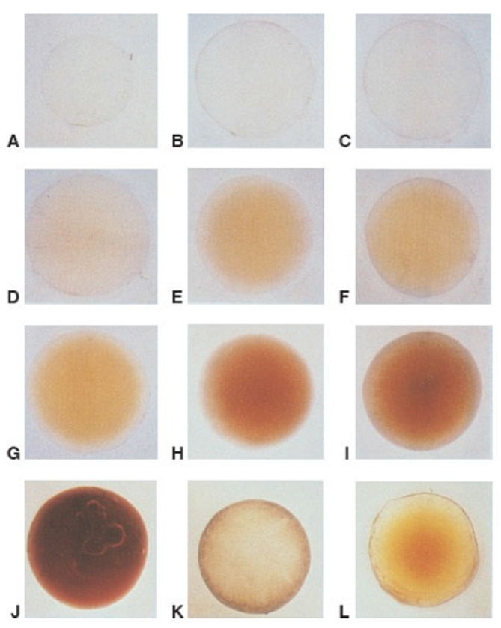
โรคต้อกระจก (Cataract)
ภาวะขุ่นขาวของเลนส์แก้วตา
อุบัติการณ์
  พบได้ร้อยละ 15 ในประชากรทั่วไป
ความสำคัญ
  เป็นสาเหตุอันดับ 1 ของการสูญเสียการมองเห็น

Slide 4
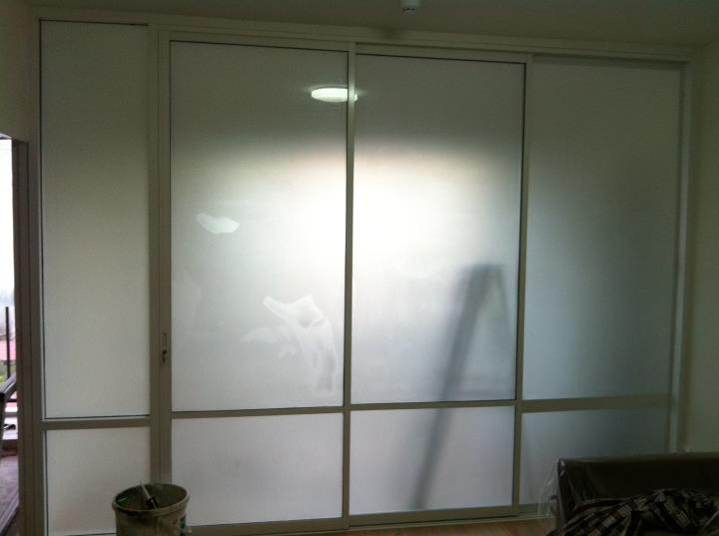
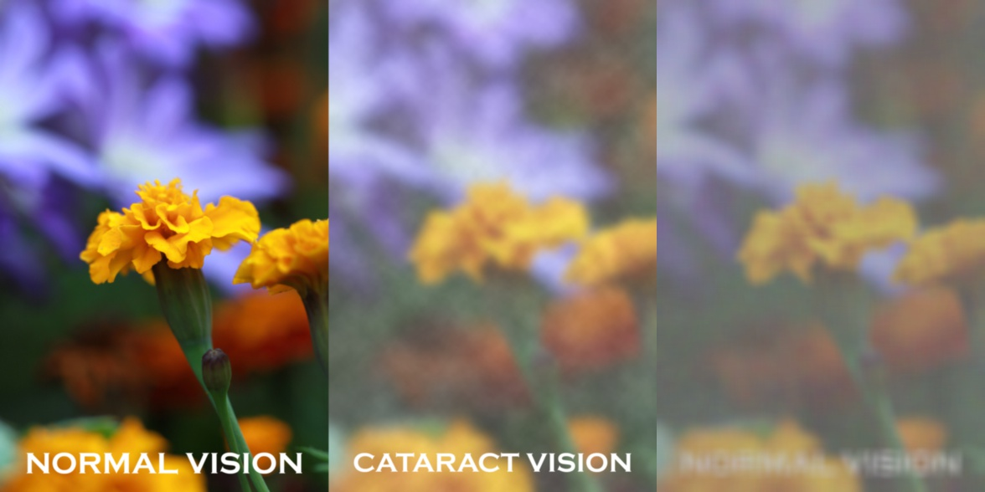
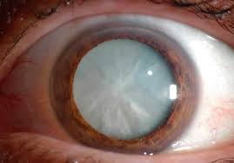
อาการแสดงของผู้ป่วยโรคต้อกระจก
การมองเห็นลดลง

Slide 5
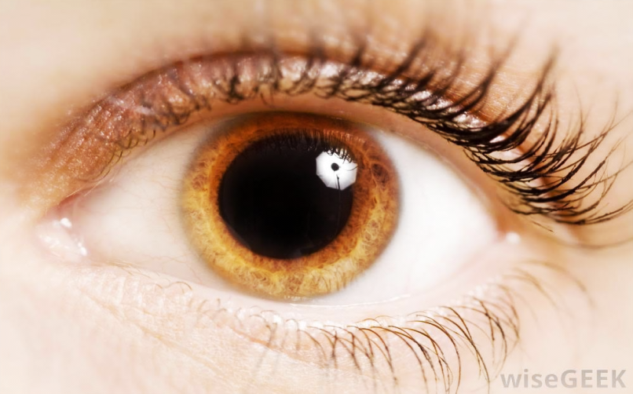

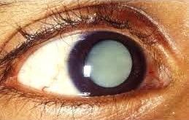

Slide 6
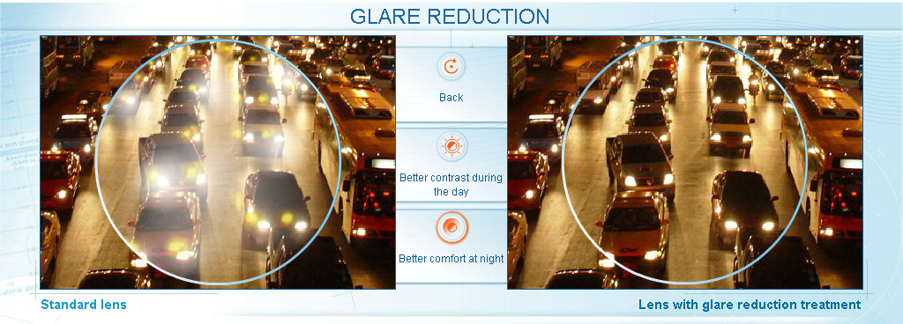
อาการแสดงของผู้ป่วยโรคต้อกระจก
เพิ่มการกระเจิงแสง

Slide 7
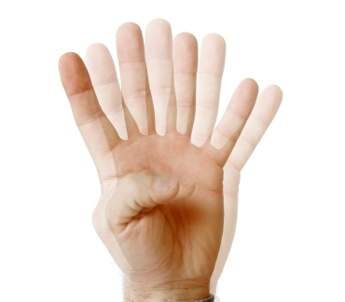

อาการแสดงของผู้ป่วยโรคต้อกระจก
มองเห็นภาพซ้อน

Slide 8
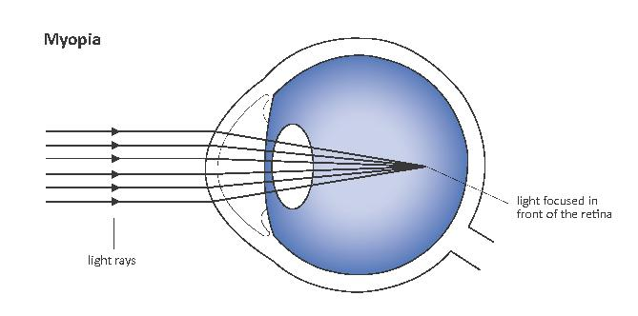
อาการแสดงของผู้ป่วยโรคต้อกระจก
ภาวะสายตาสั้นเพิ่มขึ้น

Slide 9
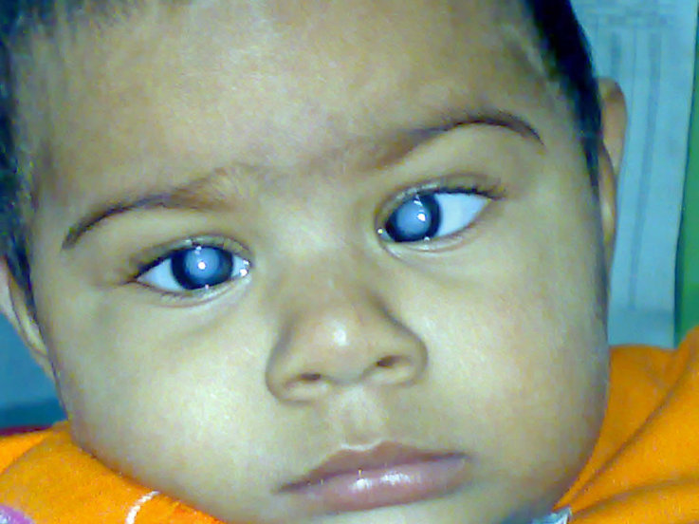
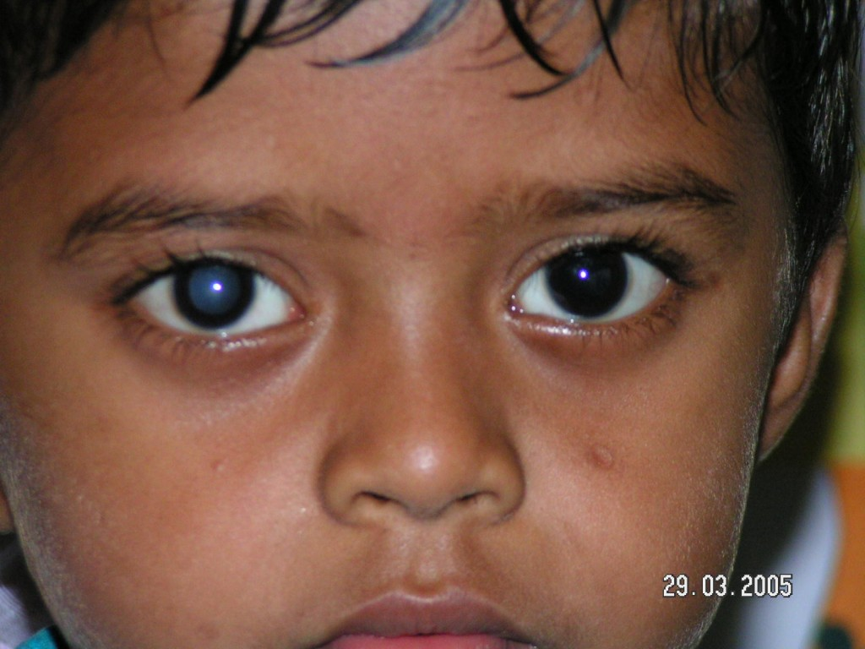
ชนิดของต้อกระจก
ต้อกระจกตั้งแต่กำเนิด

Slide 10
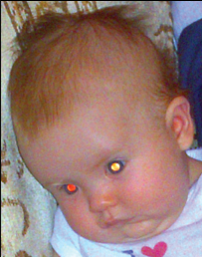
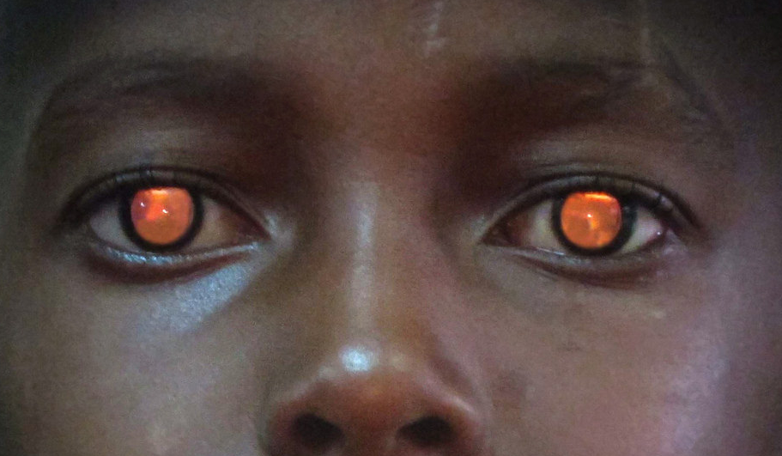
ชนิดของต้อกระจก
ต้อกระจกตั้งแต่กำเนิด

Slide 11
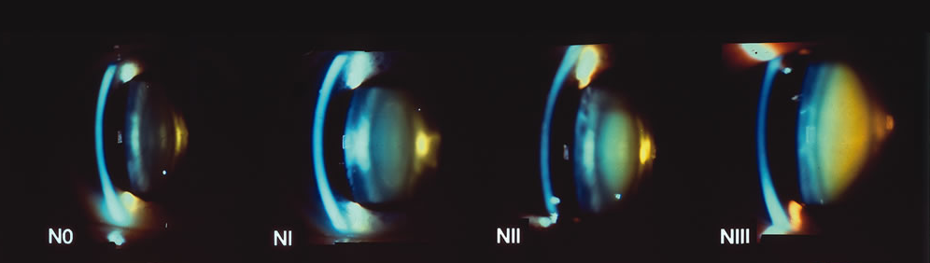
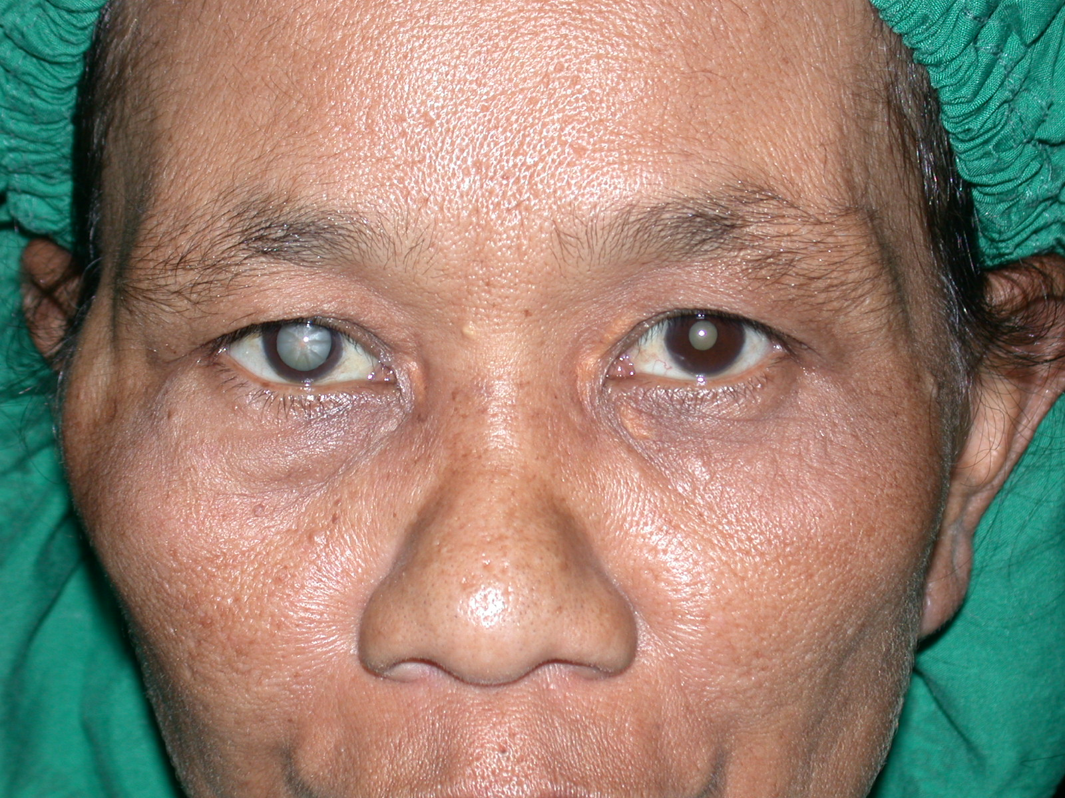
ชนิดของต้อกระจก
ต้อกระจกในผู้สูงอายุ

Slide 12
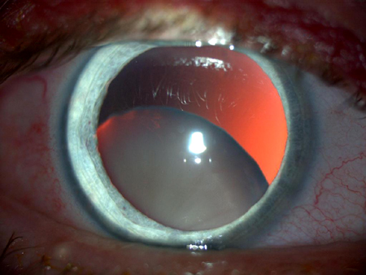
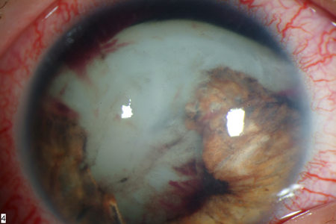
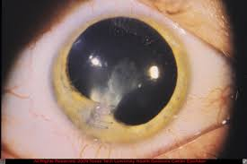
ชนิดของต้อกระจก
ต้อกระจกชนิดอื่นๆ
อุบัติเหตุ

Slide 13
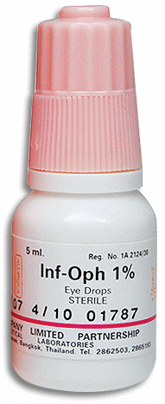
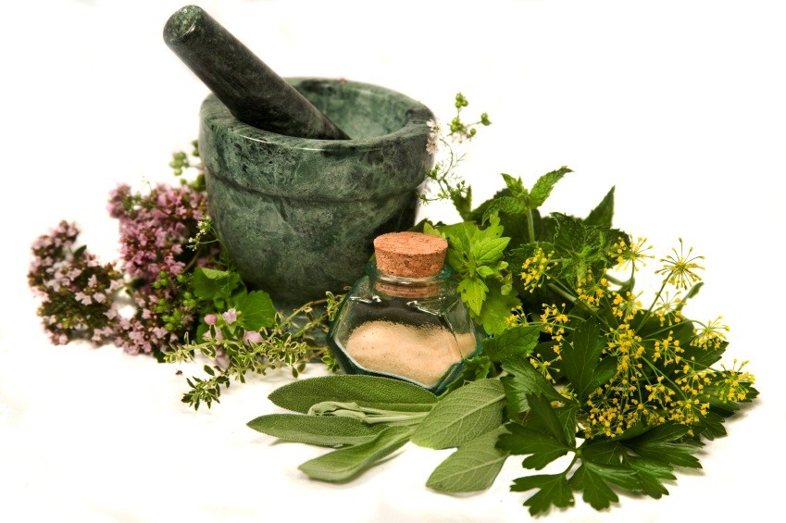
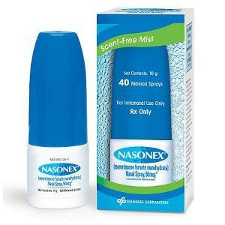
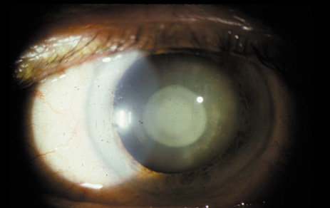

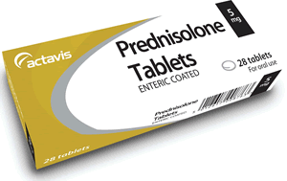
ชนิดของต้อกระจก
ต้อกระจกชนิดอื่นๆ : ยาหยอดบางชนิด

Slide 14
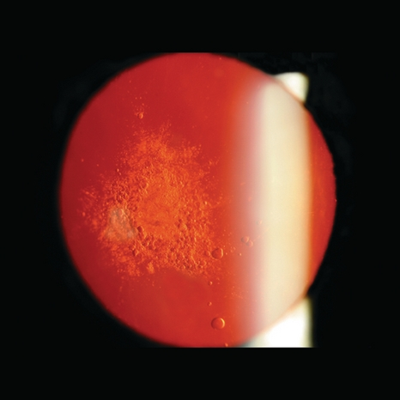
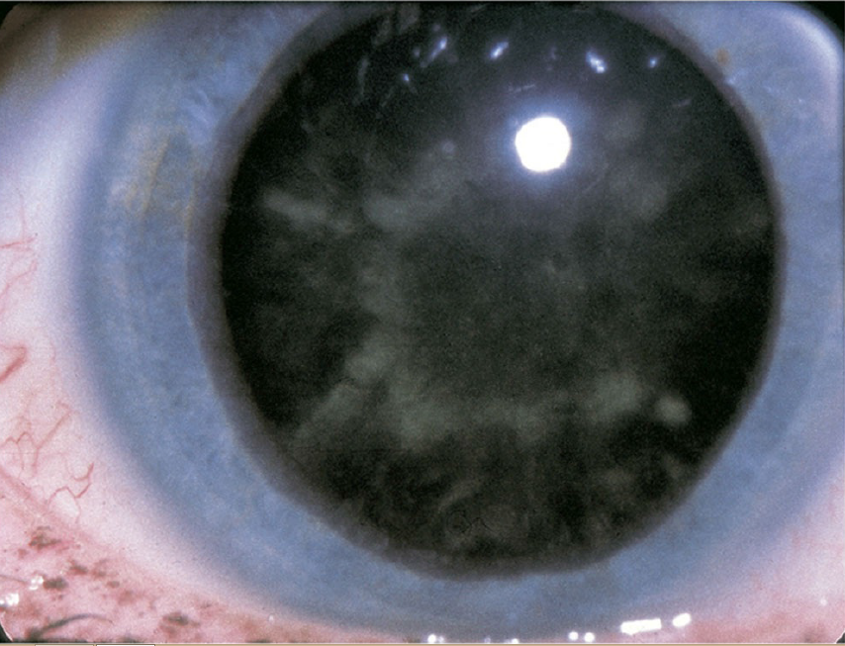
ชนิดของต้อกระจก
ต้อกระจกชนิดอื่นๆ : เบาหวาน

Slide 15
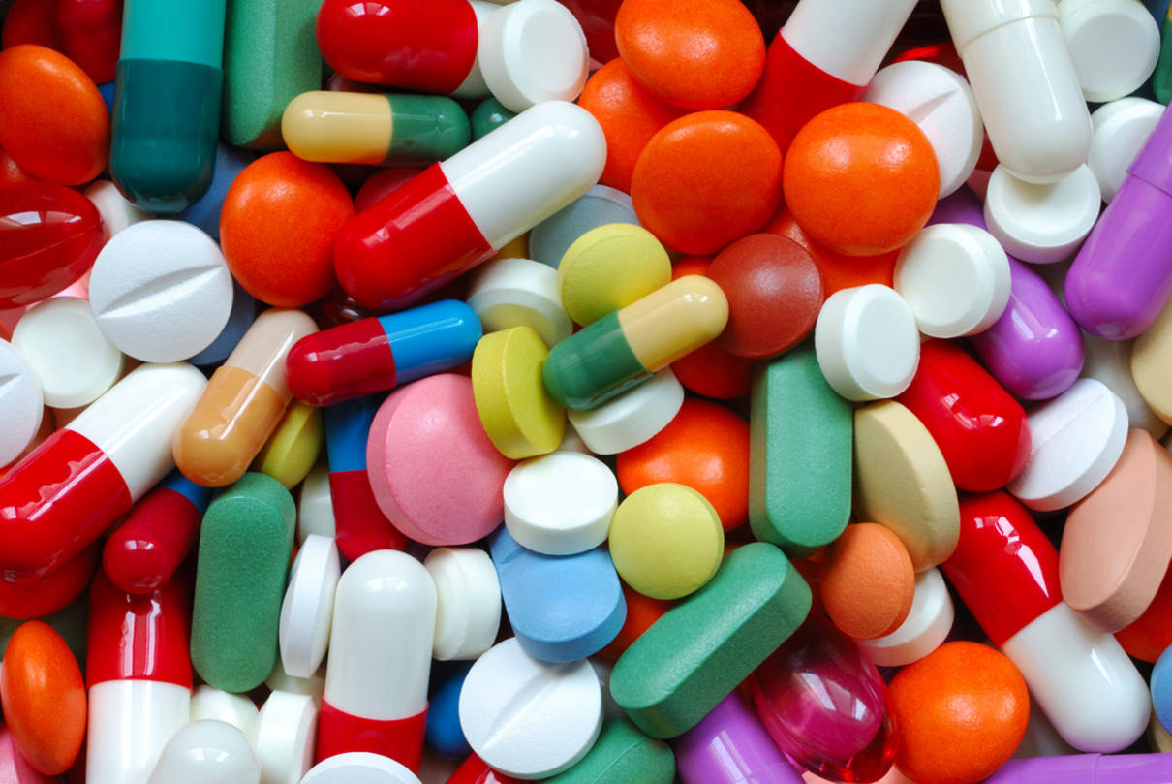

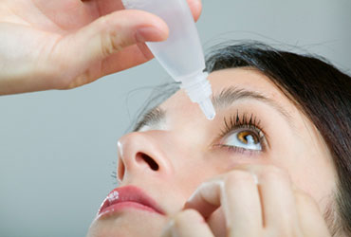
การรักษาต้อกระจก
การรักษาด้วยยา

Slide 16
ต้อกระจกกับการรักษา
ไม่รักษาได้หรือไม่ ?

Slide 17
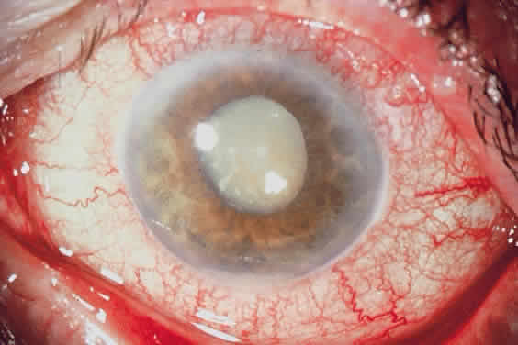
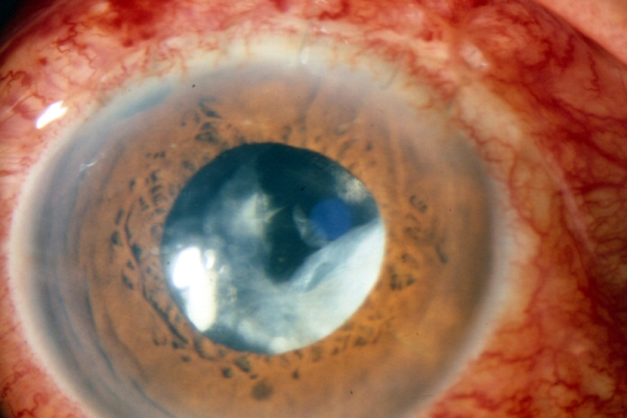
ภาวะแทรกซ้อนของต้อกระจก
ปวดตาจากต้อหินเฉียบพลัน
ม่านตาอักเสบเรื้อรัง
สูญเสียการมองเห็นถาวร
(ตาบอด)

Slide 18
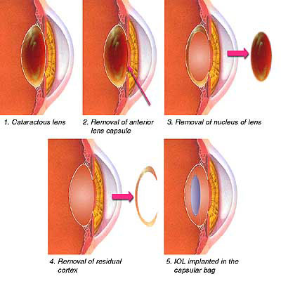
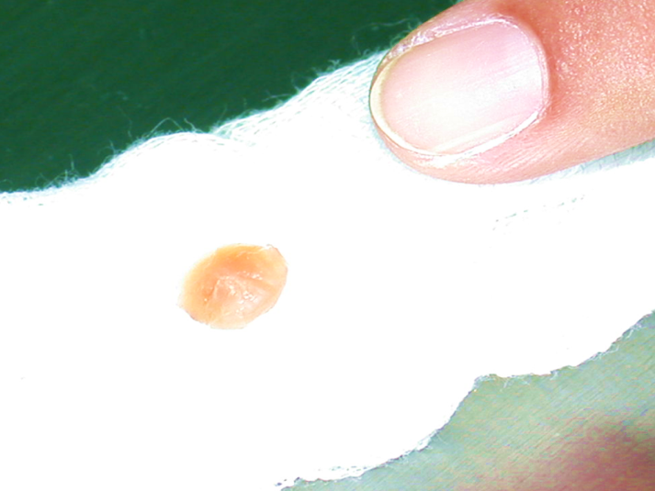
การรักษาต้อกระจก
การผ่าตัด และใส่เลนส์แก้วตาเทียม
  สลายต้อกระจกด้วยคลื่นความถี่สูง

Slide 19
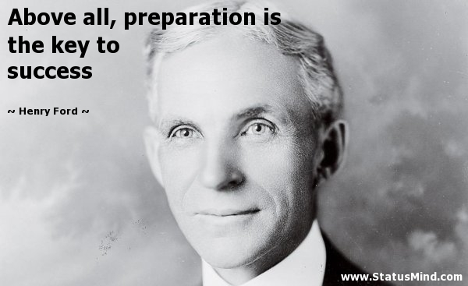

Slide 20
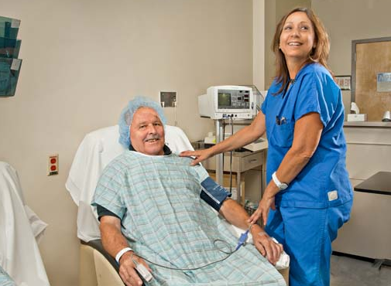
Pre - op preparation.
General preparation.
Ocular preparation.

Slide 21
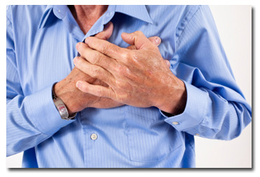
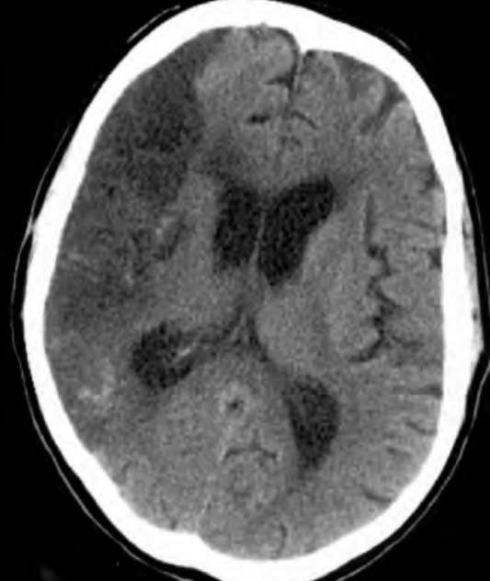
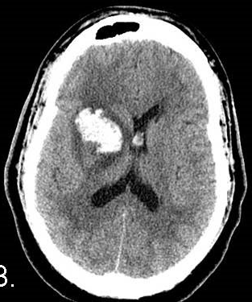
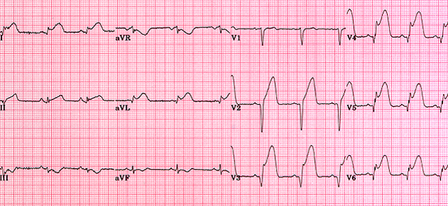
Pre - op preparation.
General preparation.
  Vital sign
    BP < 160/90

Slide 22
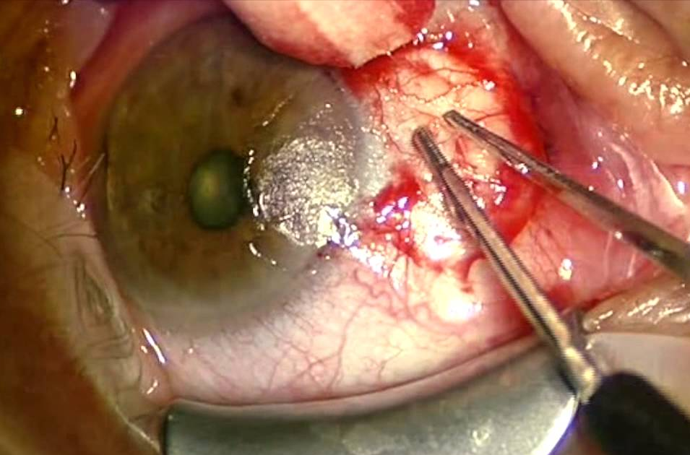
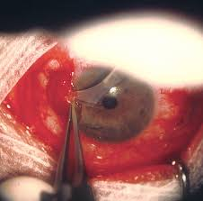
Pre - op preparation.
General preparation.
  Vital sign
    BP < 160/90

Slide 23
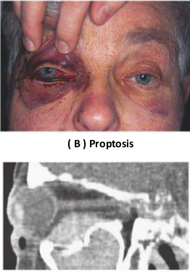
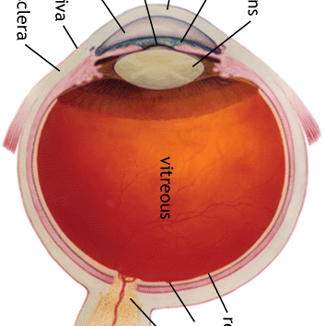
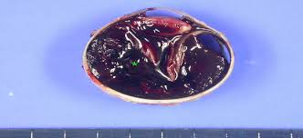
Pre - op preparation.
General preparation.
  Vital sign
    BP < 160/90

Slide 24
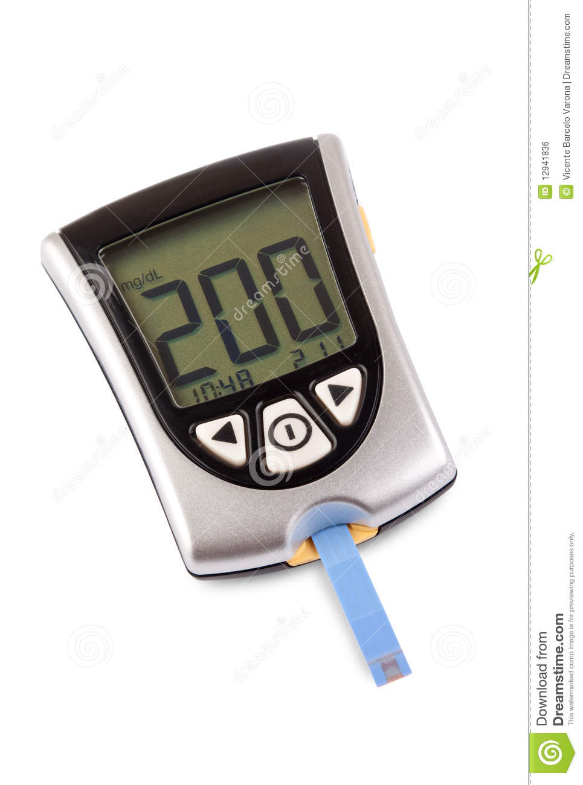
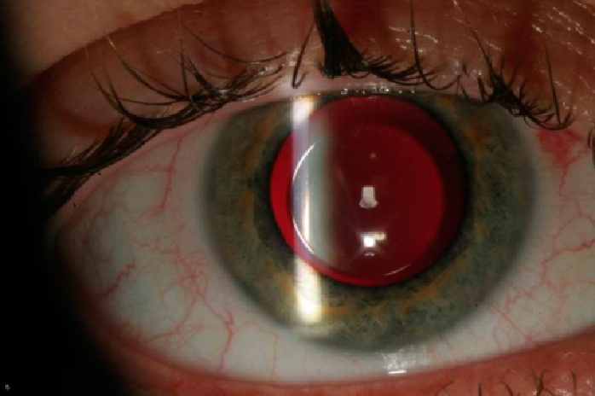
Pre - op preparation.
General preparation.
  Blood sugar
    Keep < 200 mg%
  Hyperglycemia
    Delay wound healing rate.
    Decrease ocular immune response

Slide 25
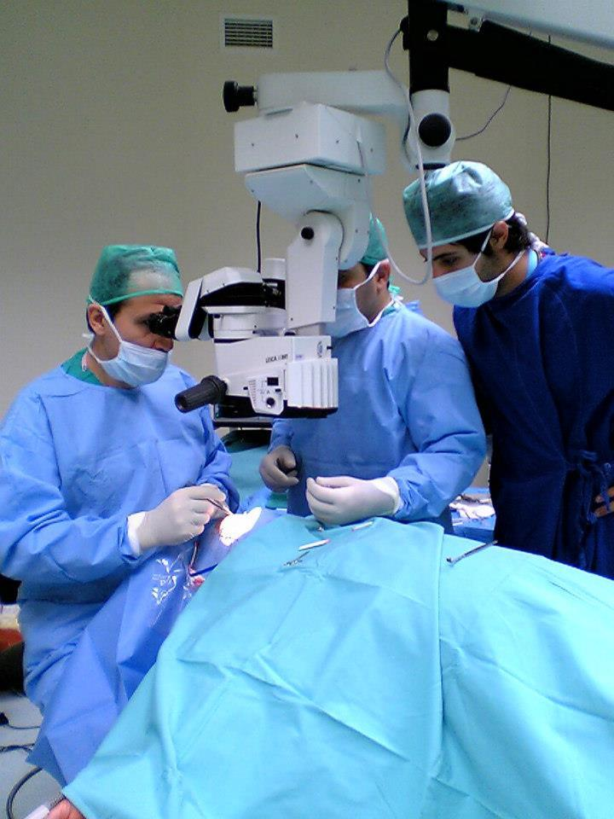
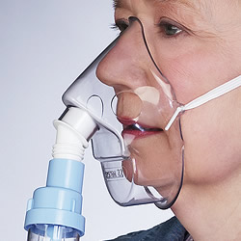

Pre - op preparation.
General preparation.
  COPD and asthma.
    Cough suppressant
    Berodual 1 NB before go to OR

Slide 26


Pre - op preparation.
Patient co-operation
  Factors limiting the patient’s ability to cooperate in the operating room or to lie comfortably on the operating room table
    Deafness.
    Language barriers.
    Dementia.

Slide 27


Pre - op preparation.
Patient co-operation
    Claustrophobia.
    Restless legs syndrome.
    Head tremor.
    Musculoskeletal disorders.

Slide 28


Pre - op preparation.
Medication
  Antiplatelet
    Off > 7 days
  COPD
    Berodual 1 NB befor go to OR
    Cough supressant
  DM, HT
    Continue med.
    Keep
      BP < 160/90
      DTX < 200

Slide 29


Pre - op preparation.
Medication
  Antiplatelet
    Off > 7 days

Slide 30


Pre - op preparation.
Medication
  Antiplatelet
    Off > 7 days

Slide 31



Pre - op preparation.
Medication
  α1a- adrenergic antagonist medications
    Prazosin,terazosin,doxazosin,and tamsulosin.
      Floppy iris syndrome
  Herbal
    gingo

Slide 32

3 mm
11 mm

Slide 33

9 mm
11 mm

Slide 34




Pre - op preparation.
Pre – op eye drop
  Routine
    Poly – oph : 1 hr pre - op
    1% Mydreacyl
      Mydriasis is produced within 15-30 minutes.
      Duration of activity is approximately 3-8 hours.
      1.5 hr before operation

Slide 35



Pre - op preparation.

Slide 36


Pre - op preparation.
Pre – op eye drop
  Specific condition
    Anti-glaucoma
      Continue same medication.
      +/- Diamox 1-2 tab oral pre-op
    ตัดขนตา
      Only in ICCE and ECCE
    NPO
      Only GA case.

Slide 37


Pre - op preparation.
Pre – op eye drop
  Pilocapine
    Trabeculectomy
    Constrict pupil

Slide 38


At the operation room.
Pre – op
  Check for pupil dilatation
    Fully dilate pupil is required.
    Other method
      Phenylephrine
        Maximal mydriasis occurs
        in 20 to 90 minutes.
        Duration 3 to 8 hours.
        One dose is enough.
        Punctum occlusion.
        Observe BP

Slide 39


Slide 40


Digital punctum occlusion

Slide 41


Slide 42




At the operation room.
Pre – op
    Other method for pupil dilatation.
      Subconjunctival mydreacyl packing
      Subconjunctival mydreavyl injection.
      Walking, urination.

Slide 43


At the operation room.

Slide 44


At the operation room.
Anesthesia : retrobulba VS peribulba block
  M/C used LA
    2% xylocaine with adrenaline
    2% xylocaine with out adrenaline
    25 g niddle
    Syling 5 ml
    Sterile gauze
Check for IOL power

Slide 45




Slide 46

General anasthesia

Slide 47


Peribulba VS Retrobulba block

Slide 48
Peribulba VS Retrobulba block

Slide 49

Globe perforation

Slide 50

Optic nerve & EOM trauma

Slide 51
Retrobulba hemorrhage.

Slide 52




Brain stem block

Slide 53



Facial nerve block

Slide 54



At the operation room.
Compression ball
  Prevent retrobulba hemorrhage
  Make sure that patient closed there eye all the time

Slide 55



Too much compression.
CRVO
CRAO

Slide 56




At the operation room.
Patient condition
  Urination
  Cough
  Agitation
  Dyspnea

Slide 57


At the operation room.
On surgical bed
  Position
  Sterilization technique
    Eye irrigation
      5% povidine iodine
    Lid scrub
    Skin preparation
      5% povidine iodine 3 min
    Skin drape
      The most important step to prevent post
    Operative endophthalimitis.

Slide 58


Slide 59




At the operation room.

Slide 60


Slide 61

Type of cataract Sx
ICCE+SF-IOL

Slide 62

Type of cataract Sx
ECCE+IOL

Slide 63

Type of cataract Sx
PE+IOL

Slide 64




What we expect ?

Slide 65




Post op cataract Sx advice
Post operative eye drop.
  ATB
    Vigamox q.i.d.
    Ciprofloxacin (250) 2*2 oral pc.
  Anti-inflamation
    Inf-oph q2hr→ hs
    Maxitrol eyeoint hs
    +/- prednisolone (5) oral
  Other
    Eye shield

Slide 66




Post op cataract Sx advice
Avoid direct contact with water
for 1 mo.
  Face wash, shampoo.

Slide 67



Post op cataract Sx advice
Used eye shield all the time

Slide 68

Post op cataract Sx advice
Do not lie down on surgical eye.
Do not open surgical eye in first
24 hr
  Except doctor order.

Slide 69


Post op cataract Sx advice
Do not lift a heavy weight.

Slide 70



Post op cataract Sx advice
Do not bend below waist.
  Change IOL position
    Change patient post - op refractive status.

Slide 71



Post op cataract Sx advice
Other situation.
  Food.
  Sport.

Slide 72



Post op cataract Sx advice
Other situation
  Pain, redness, eye discharge, decreased in VA.
    Rapidly come to see the doctor.

Slide 73



Post op cataract Sx advice
Other situation
  Continue same pre op medication ( systemic and topical)
    Always used the new topical medication on the operative eye.

Slide 74



Complication of cataract Sx
Hyphema

Slide 75

Complication of cataract Sx
Increased IOP
Iris prolapse

Slide 76
Exam 9
ข้อใดผิด เกี่ยวกับ local anesthetic ในการทำผ่าตัดต้อกระจก
1.Globe perforation ,optic nerve injury, retrobulbar
hemorrhage และ brainstem anesthesia เป็นภาวะแทรกซ้อนรุนแรง
ที่พบได้ในการฉีดยาชาแบบ retrobulbar block
2.ผลของการฉีดยาชาแบบ retrobulbar block คือ ผู้ป่วยจะไม่สามารถกลอกตาและบีบเปลือกตาได้
3.Peribulbar block มีความเสี่ยงในการเกิด globe perforation
และ optic nerve injury น้อยกว่า retrobulbar block
4.Peribulbar block มี duration of onset
นานกว่า retrobulbar block

Slide 77
Exam 10
ข้อใดไม่ใช่ภาวะแทรกซ้อนที่พบได้ภายหลังการผ่าตัดลอกต้อกระจก
1.iris prolapse
2.acute glaucoma
3.hyphema
4.ruptured cornea

Slide 78




